Slide 1

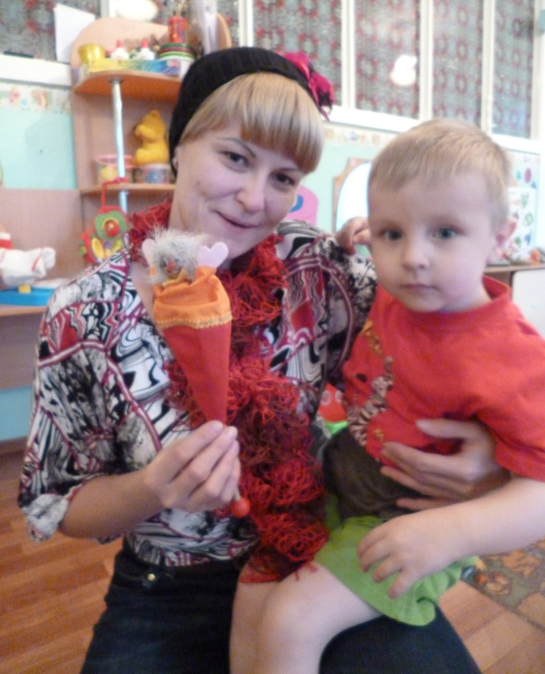
Номинация «Мини музей»
Проект «Мамина игрушка»
Выполнили:
Игнатова Лариса Анатольевна
Дроздецкая Татьяна Егоровна

Slide 2

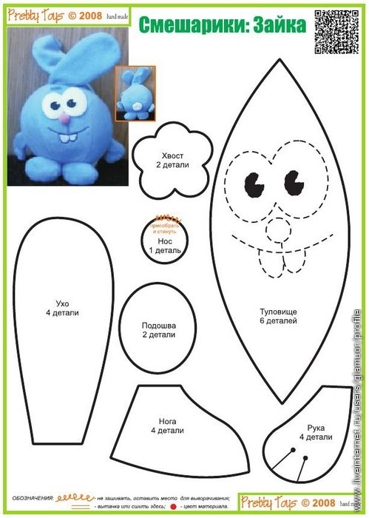
Актуальность
Первые годы жизни ребенка характеризуются интенсивным вхождением в социальный мир, формированием начальных представлений о себе и обществе. И в этом ему помогает игрушка. А если она будет сделана добрыми руками мамы, она принесёт ребенку душевное тепло. И ему будет легче пройти социальную адаптацию.

Slide 3
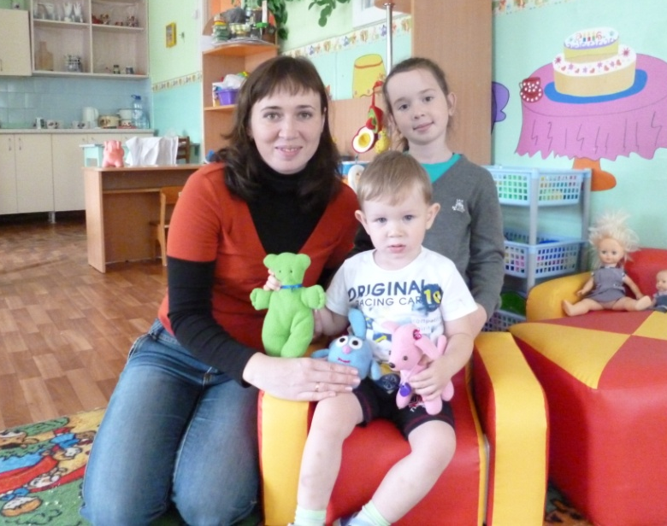
Цель: создание условий для социальной адаптации детей I младшей группы при помощи маминой игрушки.
Задачи:
Включить в процесс адаптации детей семью
Развивать детско-родительские отношения.
Формировать у детей эмоционально-эстетическое и бережное отношение к игрушкам.
Развивать коммуникативные способности детей через организацию разных видов деятельности

Slide 4

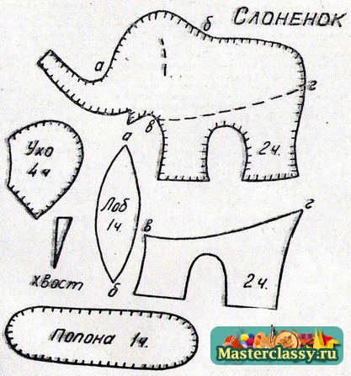
I этап. Подготовительный
Изучение литературы
Наглядная информация для родителей
Родительское собрание
Индивидуальные беседы

Slide 5
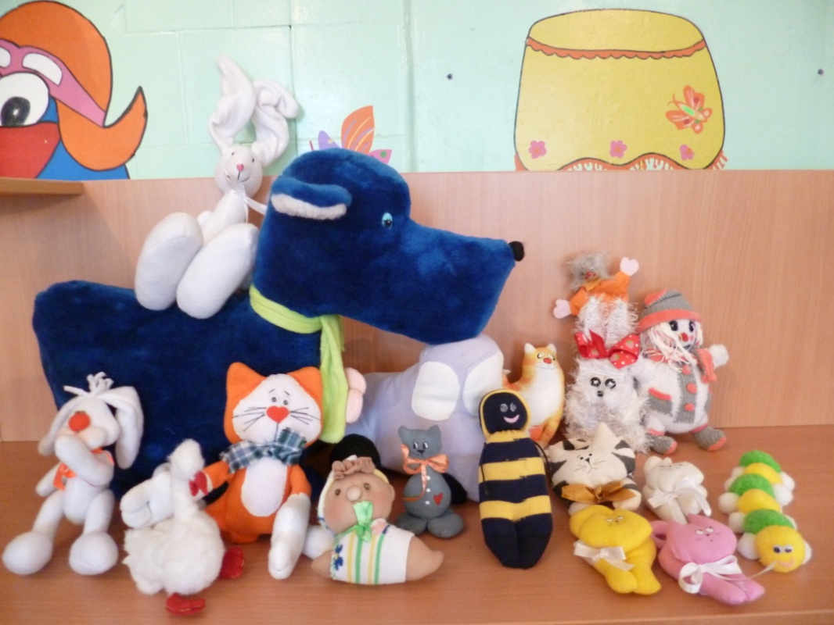
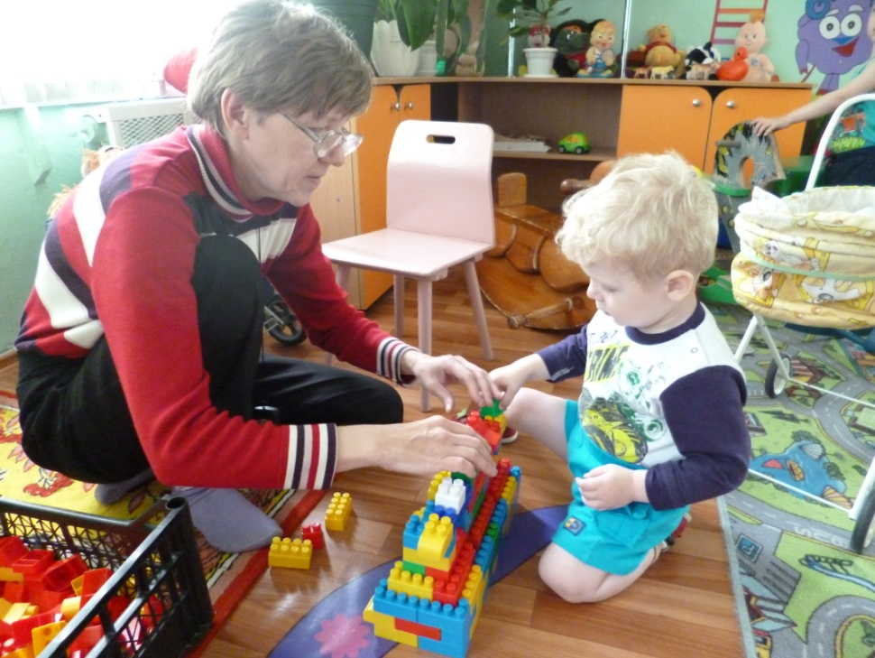
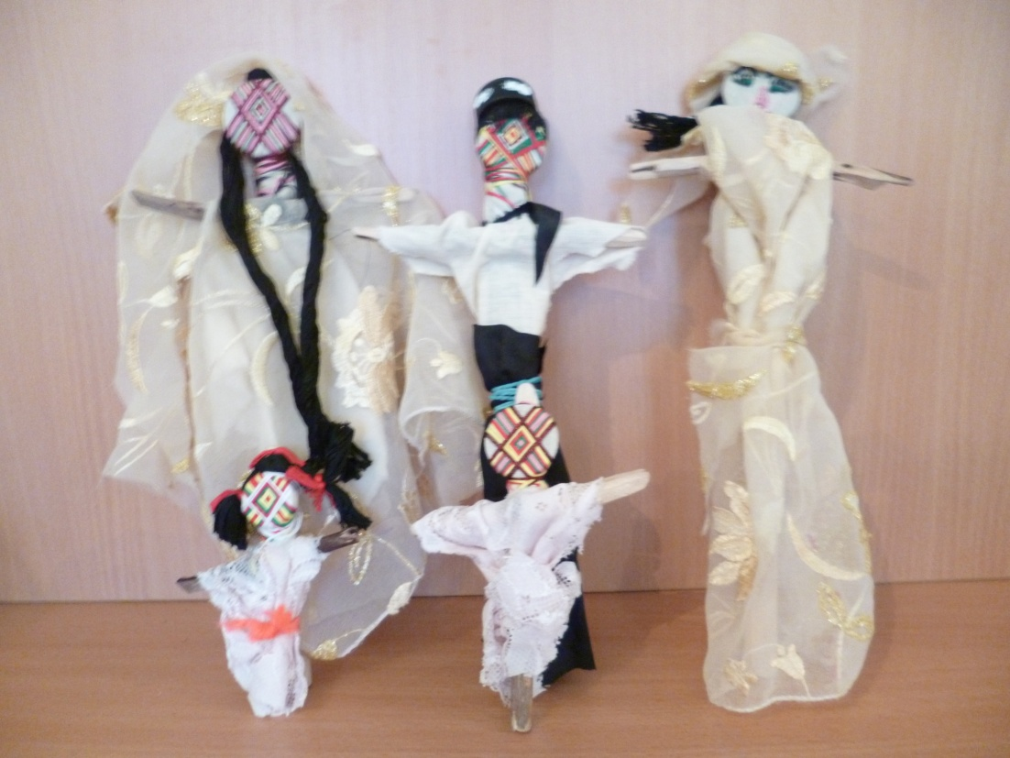
II этап. Реализация проекта
Опредилили принципы:
наглядности
доступности
сотрудничества педагогов и родителей в воспитании детей
развития
Заинтересованные родители с удовольствием согласились сделать игрушки.
Игрушки получились все разные и интересные.
А бабушка маленького Кости каждый день делала в группе для внука какую-нибудь постройку из конструктора Лего. Он оставался с ней играть.

Slide 6
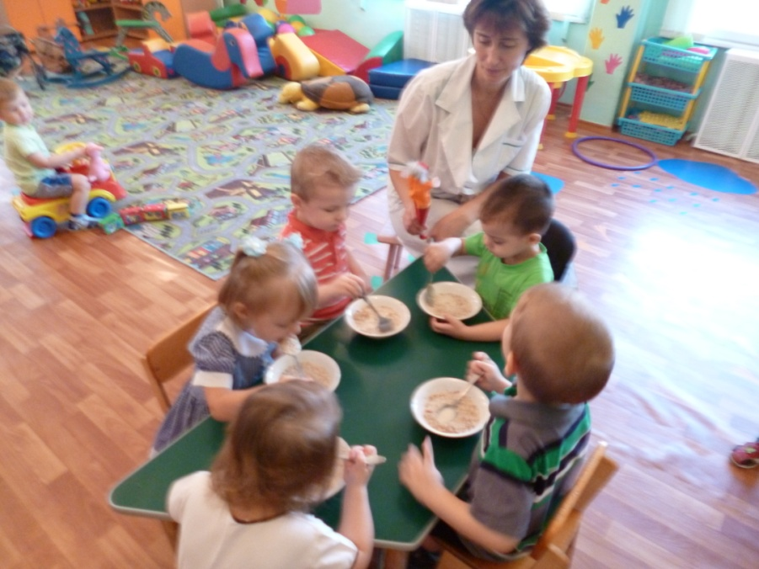
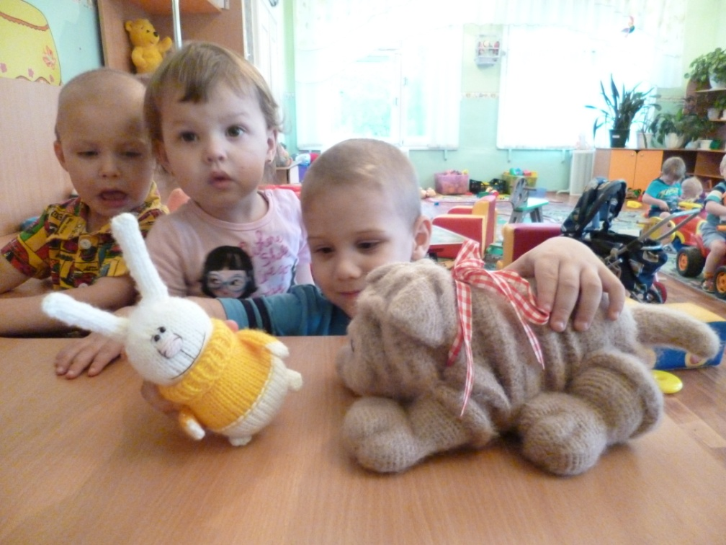
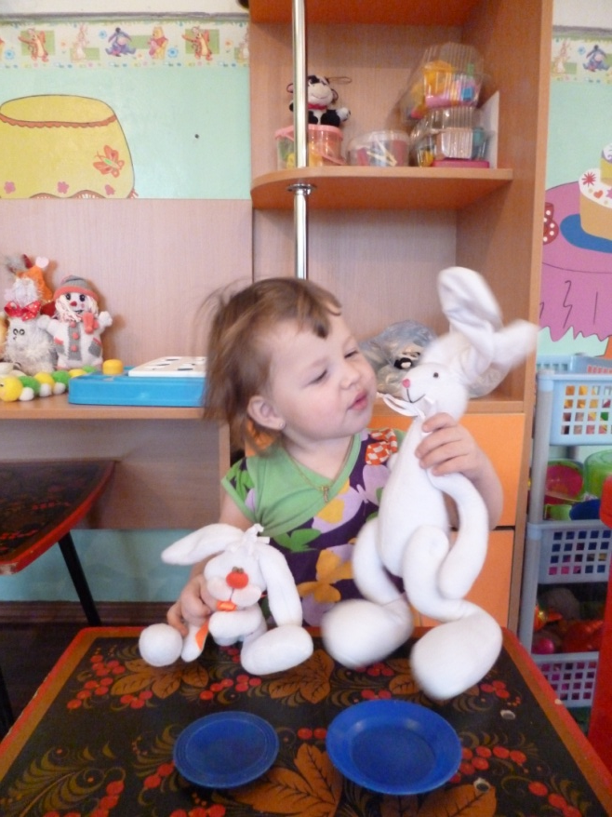
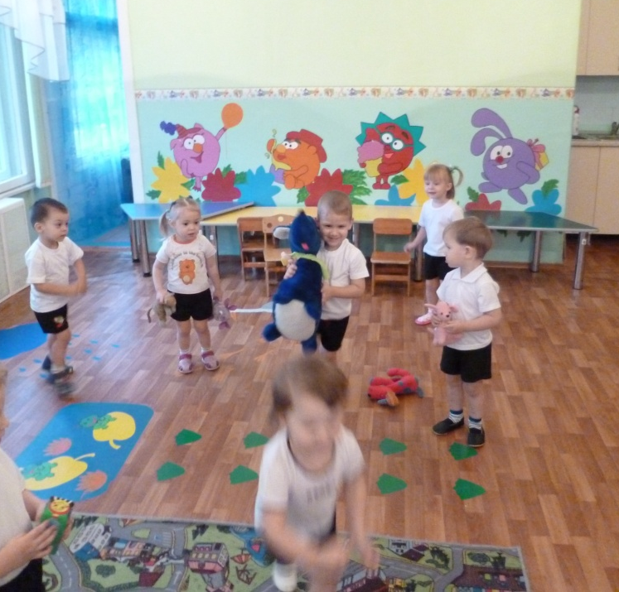
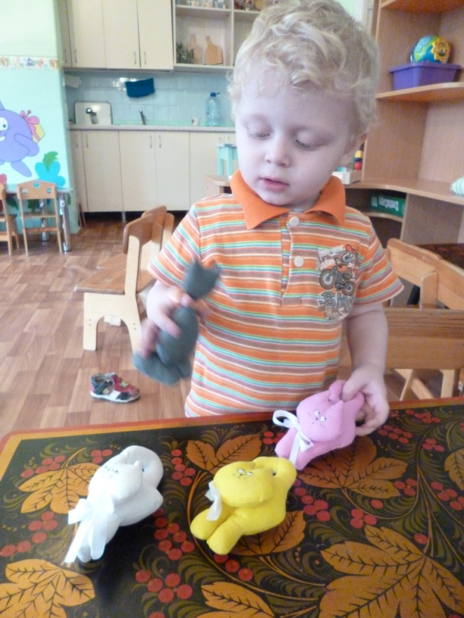
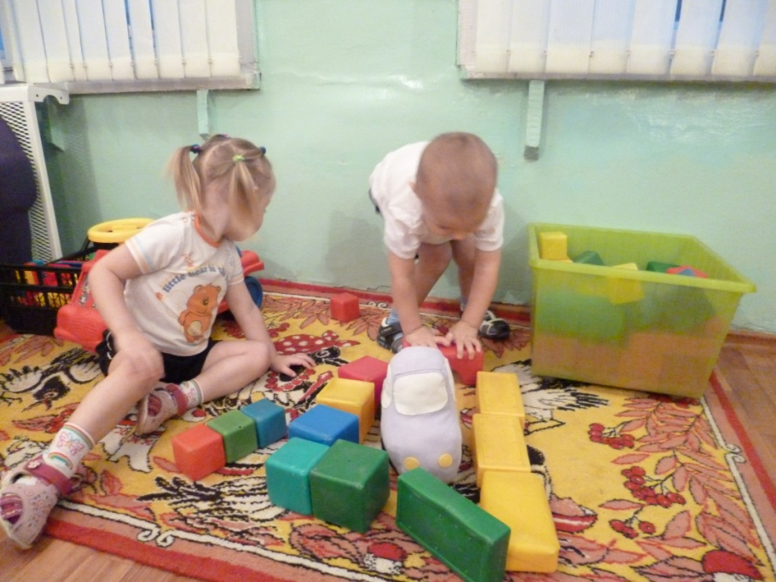
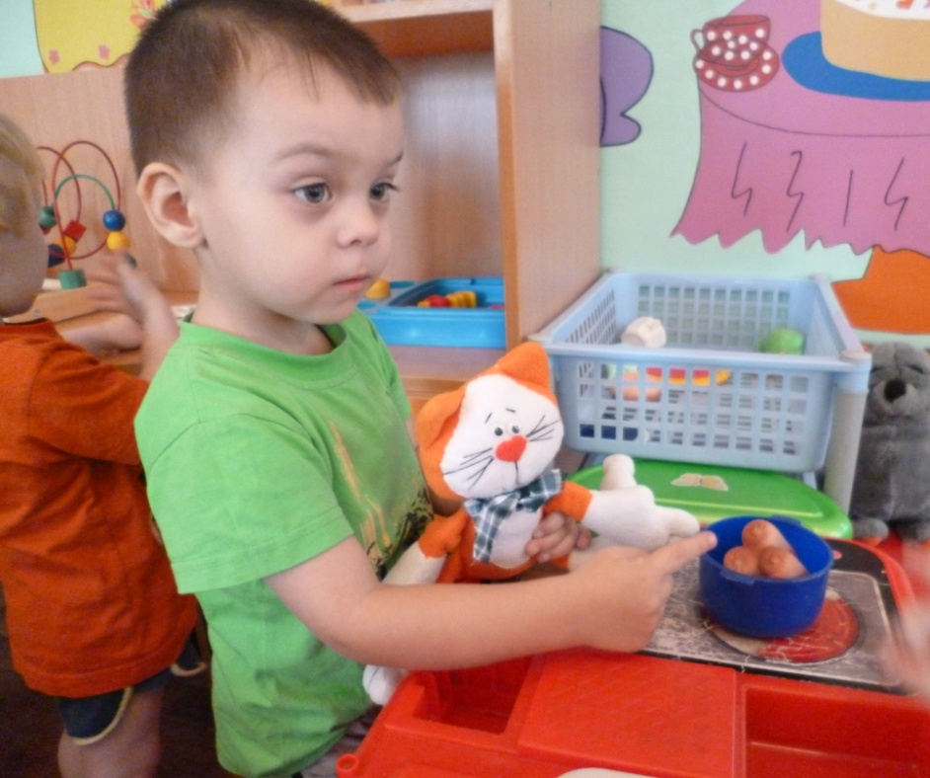
Мы стали использовать мамины игрушки в режимных моментах.
и в образовательной деятельности:
Коммуникация (развитие разговорной
речи)
Познание (развитие математических
представлений)
Чтение художественной литературы (персонажи потешек, стихов )
Социализация (развитие игрового
взаимодействия)
Художественное творчество
Для приобщения детей к правилам безопасного поведения и закрепление культурно-гигиенические навыков

Slide 7
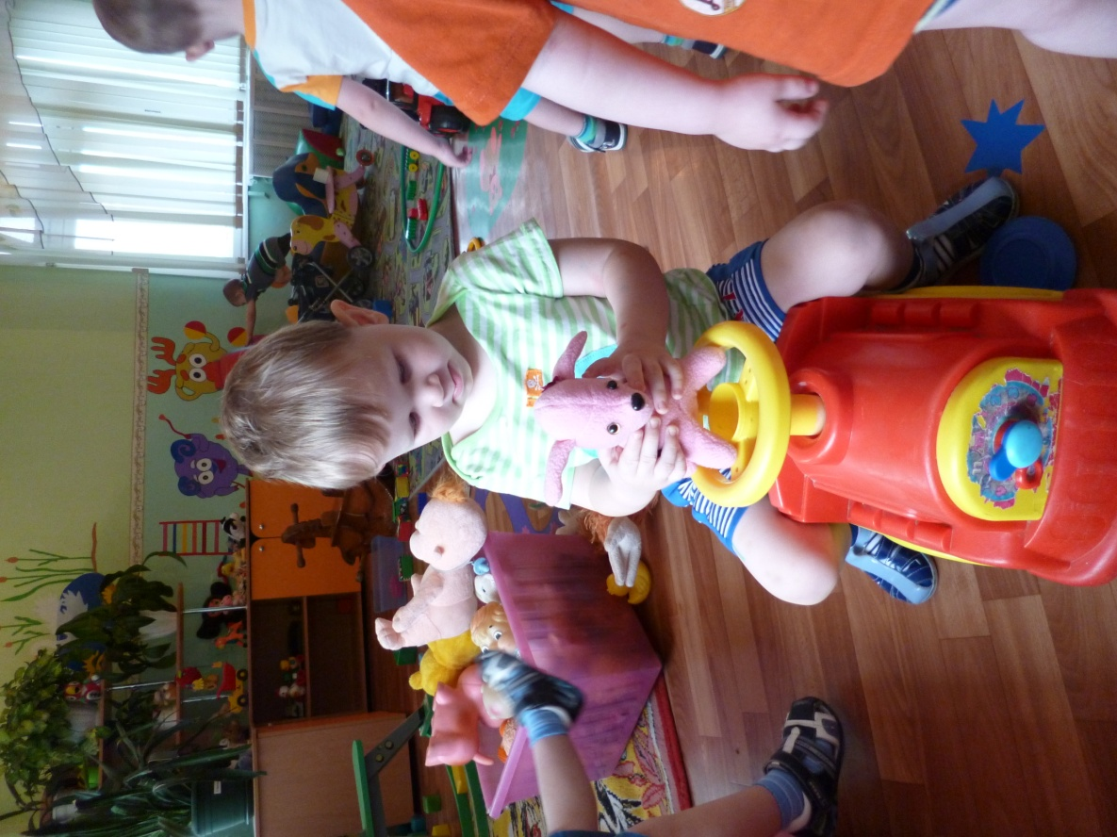
Предполагаемые результаты
Оптимальный уровень адаптации детей.
Обогащение родительского опыта приёмами взаимодействия и сотрудничества с ребёнком в семье.
Дети проявляют бережное отношение к игрушкам; возрастает речевая активность.
Повышение компетентности педагогов и родителей по вопросам адаптации, воспитания и развития детей.

